Slide 1
e-Prelude.com
Cas Picaso - session 0
Notes:
Vous allez commencer une formation sur e-Prelude en utilisant un cas d’initiation qui vous permettra de découvrir les principales fonctions d’un ERP et les principes de la gestion industrielle.
Vous devez avoir sous les yeux le texte du cas Picaso (02-21 Cas Picaso).

Slide 2
Les « métiers » concernés
1
Services techniques
8
Comptabilité générale
2
Commercial
7
Contrôle de gestion
ERP
3
Planification
6
Fabrication
4
Achats
5
Logistique
Notes:
Un ERP concerne toutes les fonctions de l’entreprise ou de l’organisation :
les Services techniques : le bureau d’études qui conçoit les produits et les méthodes qui définissent la façon dont les produits seront fabriqués,
le Commercial qui enregistre les commandes des clients qui doivent être servis,
la fonction de Planification de l’activité pour décider des achats à effectuer et des productions à engager,
la fonction Achats qui gère les relations avec les fournisseurs,
la Logistique qui s’occupe des stocks, des réceptions et des expéditions,
la Fabrication qui doit élaborer les produits demandés,
le Contrôle de gestion qui surveille les coûts de revient,
la Comptabilité générale qui enregistre tous les mouvements financiers.

Slide 3
La structure du logiciel
S1
Articles
PIC
Prévision
d’activité
S2
S5
Nomenclatures
PDP
Commandes
Données
techniques
S6
Ressources
Stocks
S4
S3
Calcul des
besoins nets
Gammes
Livraisons
Ordres de
fabrication
Ordres d’achat
S8
S10
Contrôle
de gestion
Ordo
Lancement
Achats
Appro
S7
Suivi de
fabrication
Réception
Comptabilité
générale
S9
Notes:
Cette formation se déroule en 10 sessions, chacune correspondant à l’étude d’une fonction particulière.
Nous suivrons ce schéma qui présente la structure de fonctionnement du logiciel.
Il peut vous sembler complexe, mais il s’éclaircira progressivement.
Nous commencerons par étudier dans les trois premières sessions la partie gauche du schéma, à savoir ce que l’on nomme les données techniques (Articles, Nomenclatures, Ressources et Gammes).

Slide 4
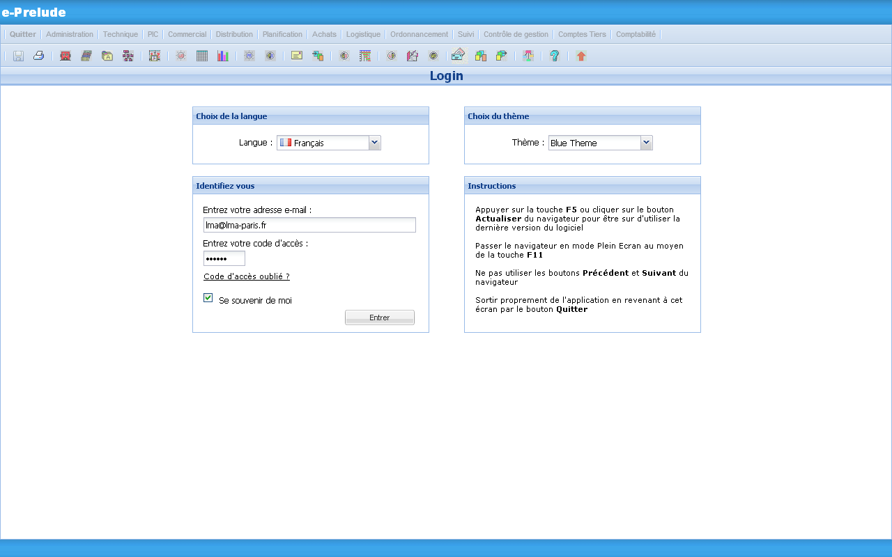
La page de login du logiciel
Entrer
Notes:
Si vous ne vous êtes pas identifié sur le site, entrer votre adresse e-mail
Puis le code d’accès que vous avez reçu.
Cliquez sur le bouton « Entrer »

Slide 5
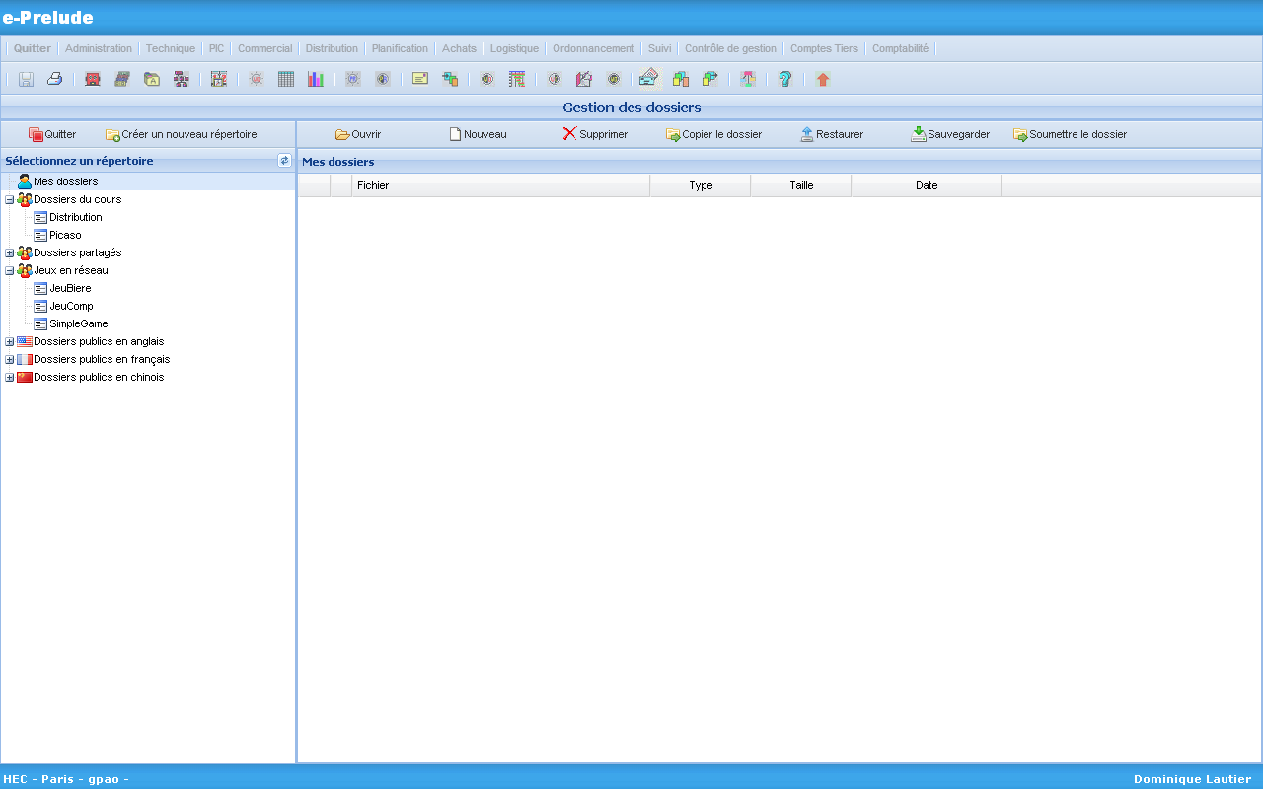
Créer la base de données (1)
Cliquer sur
‘Nouveau’
Notes:
La page de gestion des documents est présentée.
Vous y retrouverez votre travail.
Il vous faut tout d’abord créer une base de données dans laquelle seront enregistrées les informations que vous allez saisir.
Cliquez sur le bouton « Nouveau » de la barre de boutons supérieure.

Slide 6
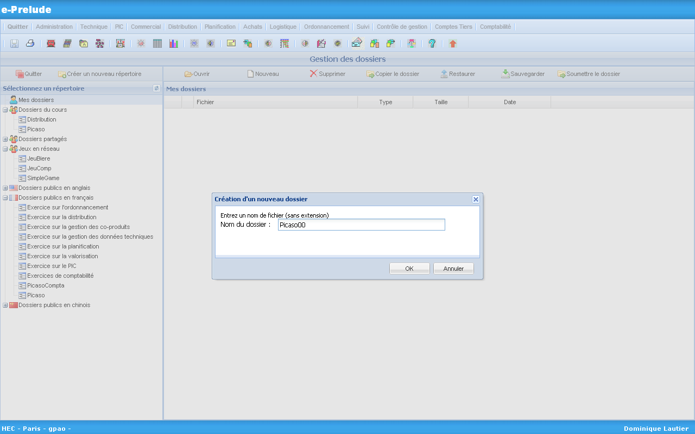
Créer la base de données (2)
Tapez ‘Picaso00’ et validez par OK
Notes:
Vous devez donner un nom à cette base de données.
Tapez Picaso00 et valider par OK

Slide 7
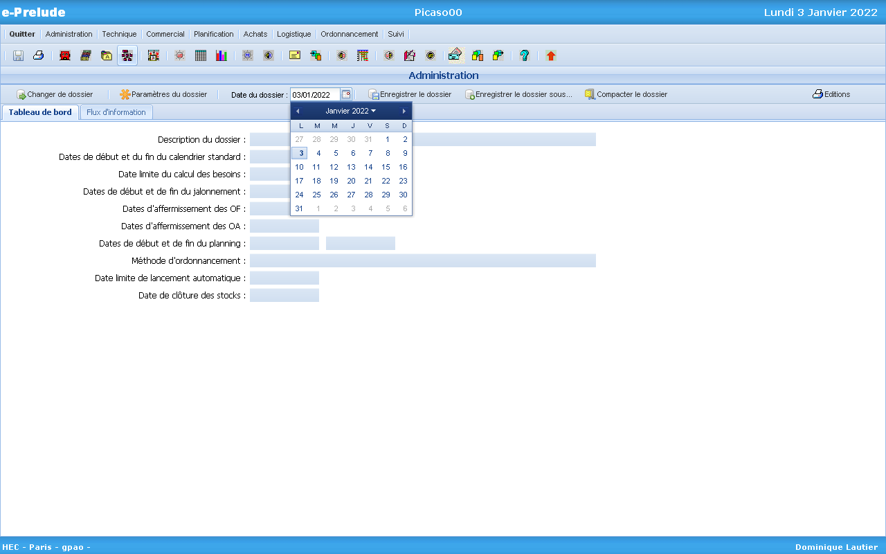
La page Administration
1. Changez la date
en cliquant sur la zone
Sélectionnez le 3 janvier 2022
2. Cliquez sur ‘Paramètres du dossier’
Notes:
La page dite Administration du dossier est présentée.
Vous devez tout d’abord entrer la date fictive du dossier.
Cliquer sur la date dans la barre de boutons (Date du dossier).
Sélectionner la date du 3 janvier 2022.
Cliquer ensuite sur le bouton « Paramètres du dossier ».

Slide 8
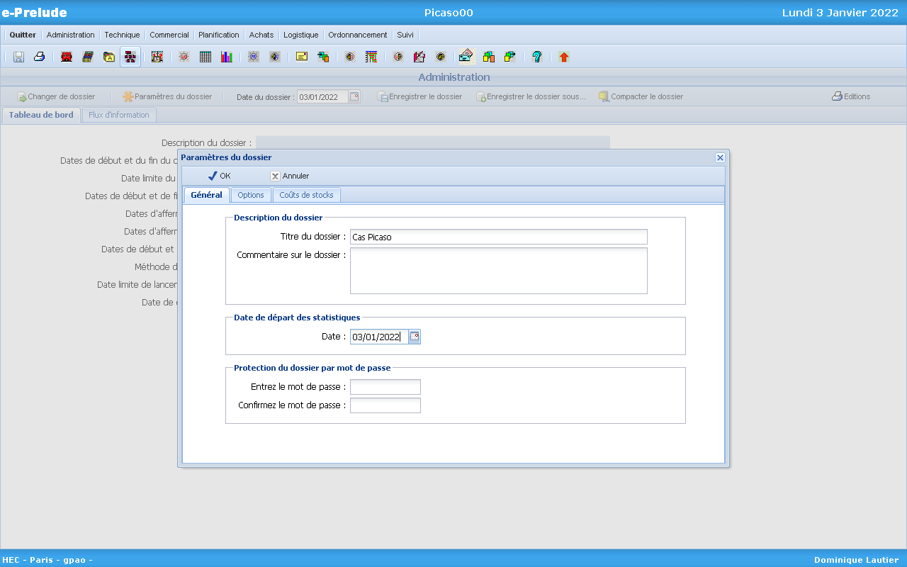
Titre du dossier
1. Entrer le titre du dossier
‘Cas Picaso’
2. Cliquez sur ‘Options’
Notes:
Sur la fenêtre « Paramètres du dossier », qui apparaît
Entrer le titre du dossier, par exemple, Cas Picaso
Puis sélectionner l’onglet « Options ».

Slide 9
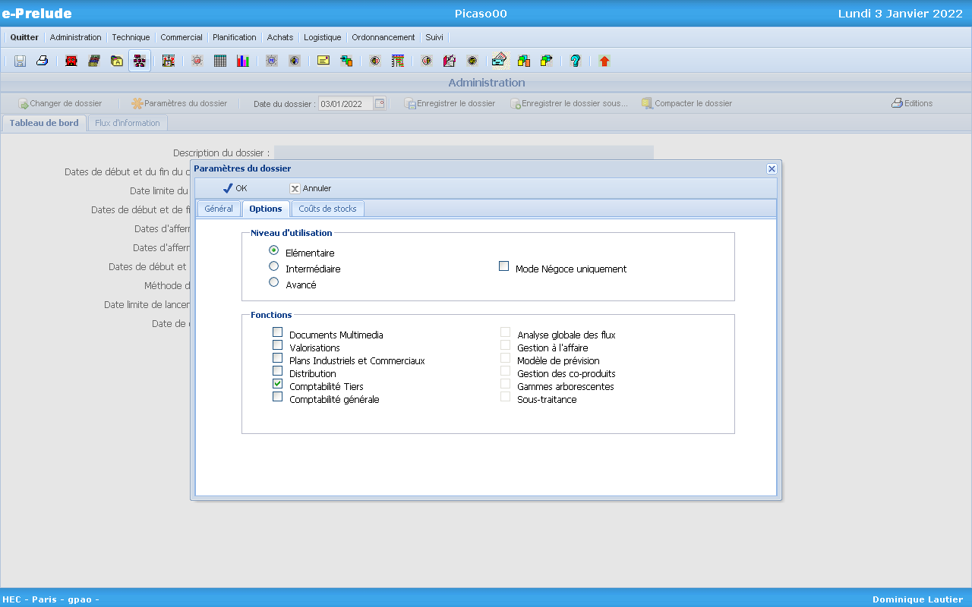

Options du dossier
2. Validez par OK
1. Cochez l’option ‘Comptabilité Tiers’
Notes:
Cocher l’option « Comptabilité Tiers » qui donnera accès à la facturation.
Valider par OK.

Slide 10
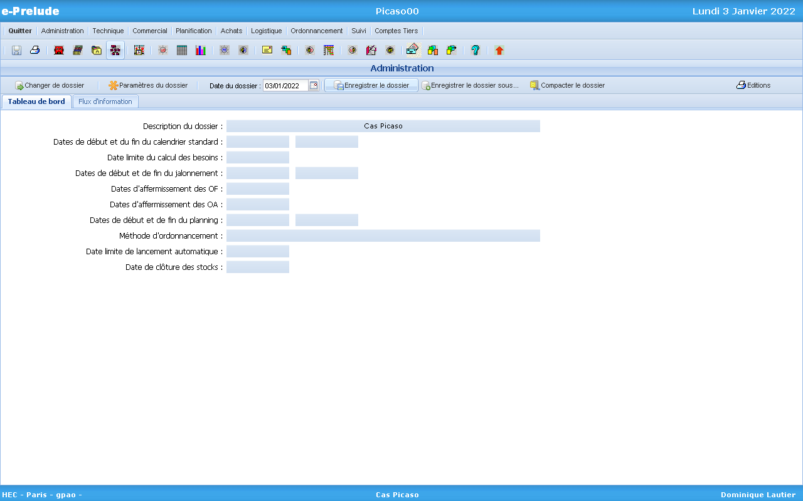
Enregistrer le dossier
Cliquez sur ‘Enregistrer le dossier’
Notes:
Vous devez maintenant sauvegarder ce que vous venez de saisir.
Cliquer sur le bouton « Enregistrer le dossier ».
Vous êtes maintenant prêt à passer à la session 1.

